Slide 1
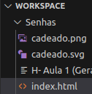
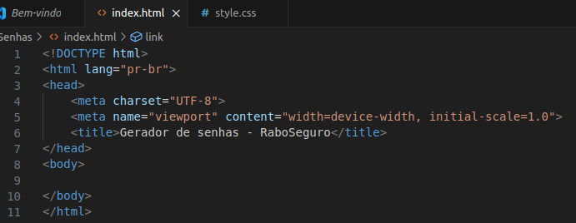
Início:
Começamos baixando o cadeado do figma.
Teria como fazer ele com formas geométricas, mas não é o foco.
Agora fazemos o
Início padrão do
Nosso projeto.

Slide 2
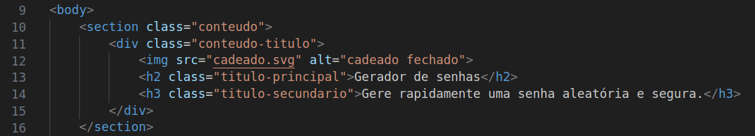

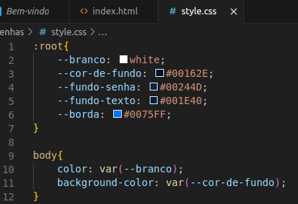
Apresentação:
Já vamos criar a secção pra não ter trabalho depois.
Relacionar o CSS.
E criar nossas variáveis e base.

Slide 3

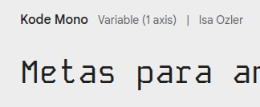

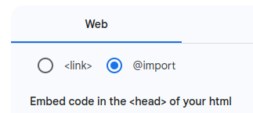

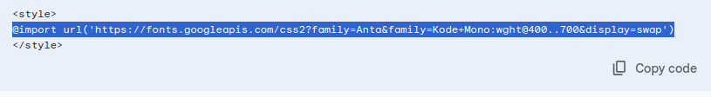
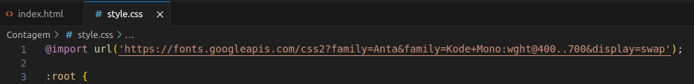
Adicionando fontes:
Encontrem a fonte>peguem o embed
code e copiem a linha do @>
colem no style.css.
Pronto.

Slide 4
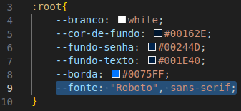

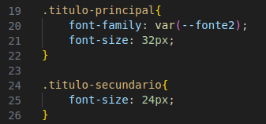
Fonte na variável:
Não vale a pena ter que voltar no
google-fonts toda hora.
Vamos transformar a fonte em uma variável, bem mais fácil.
Podem até usar mais de uma
fonte.
Geralmente se usa o nome da fonte.

Slide 5
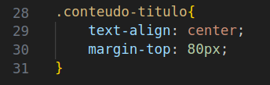
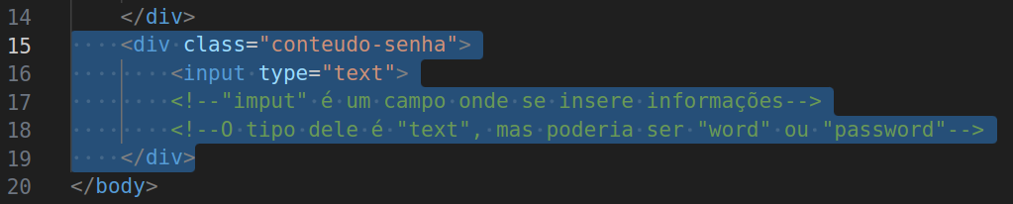
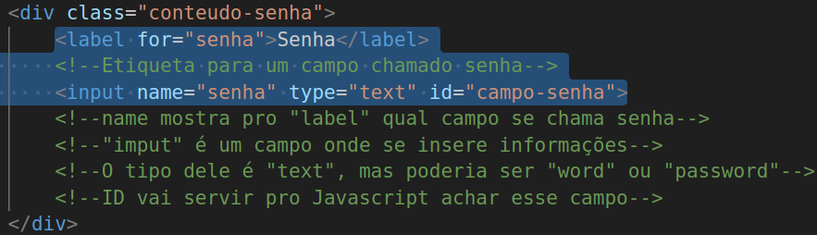
Novas DIVS:
Vamos criar uma div para a nossa senha.
E vamos deixar
tudo pronto
para usar o
javascript e as
classes depois.

Slide 6
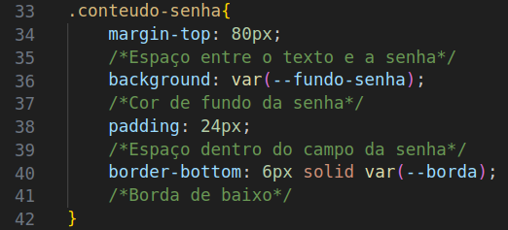
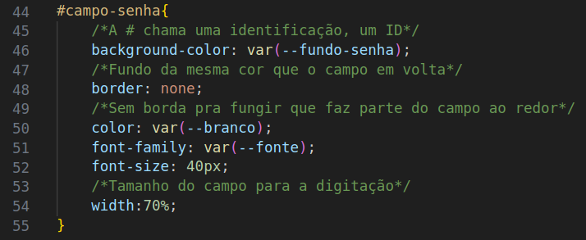
Campo-senha:
Agora ajeitamos o campo de
senha para que fique mais
Profissional.
Vamos já dizer
quanto da página
ele ocupa como
precaução.

Slide 7
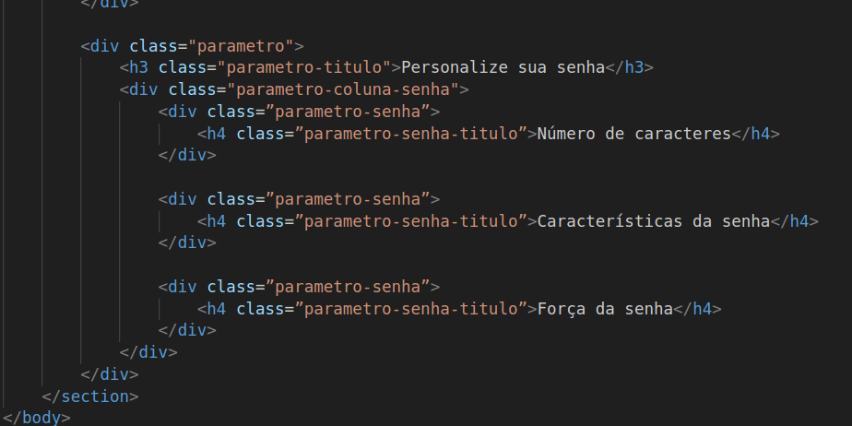
Vamos dividir os parâmetros da senha, já deixando organizado:

Slide 8
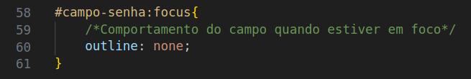
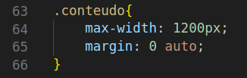
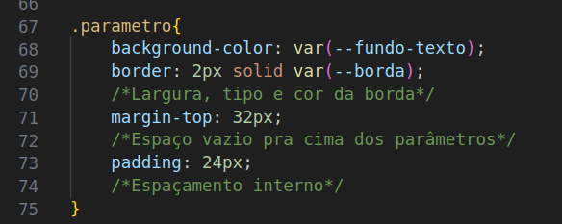
Ajeitando:
Vamos usar o :focus.
Colocar uma largura máxima para nossa página.
E ajeitar o lugar onde
ficarão os parâmetros
para gerar nossa senha.

Slide 9
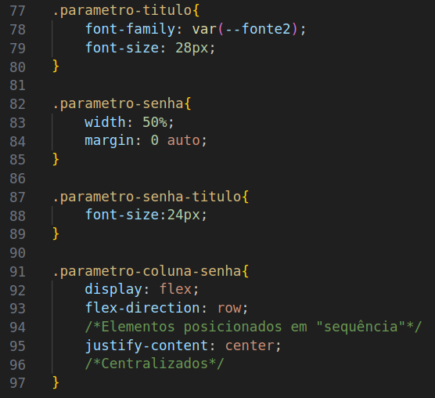
Parâmetros:
Tudo aqui pode ser
modificado.
No celular, por exemplo,
seria melhor usar o
flex-direction: column;

Slide 10
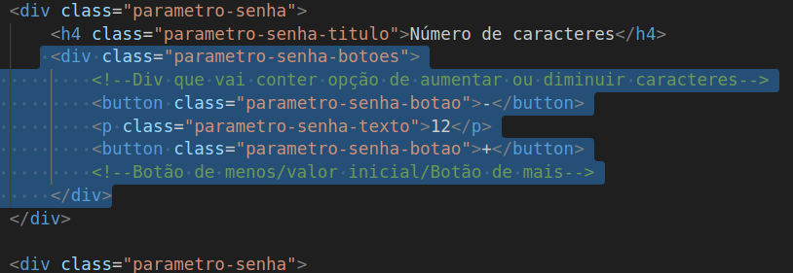
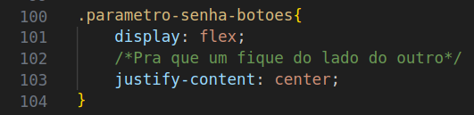
Botão:
Vamos criar 3 tags.
Já que cada um tem uma função diferente.
Pra uma calculadora online,
seria necessário uma tag para
cada botão.

Slide 11
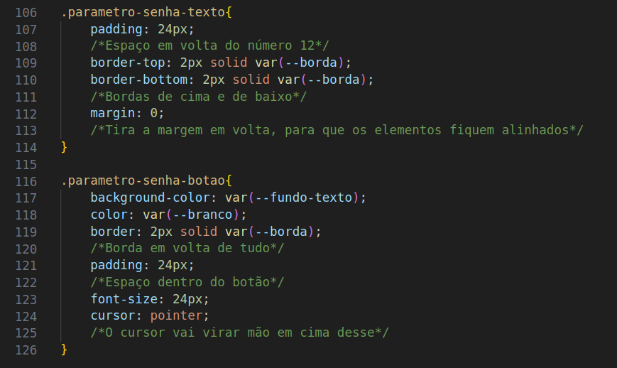
CSS:

Slide 12
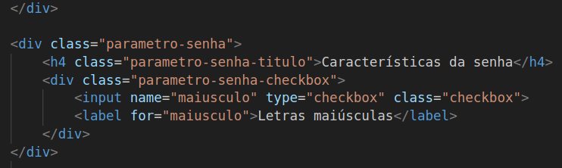
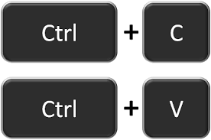
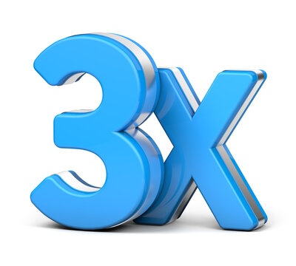
Checkbox:
Vamos criar um
campo de
checkbox.
E copiar ele 3 vezes.
Modificando os
detalhes.

Slide 13
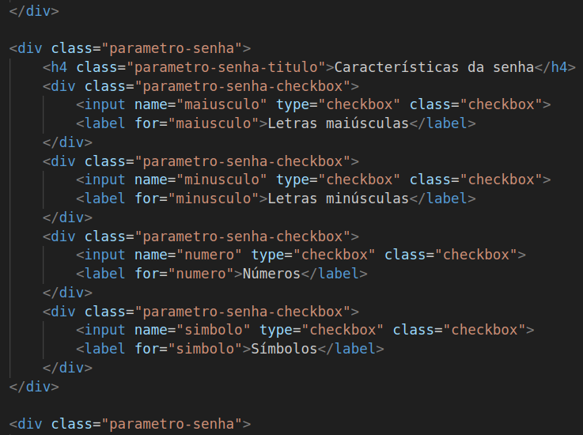
Fica assim:

Slide 14
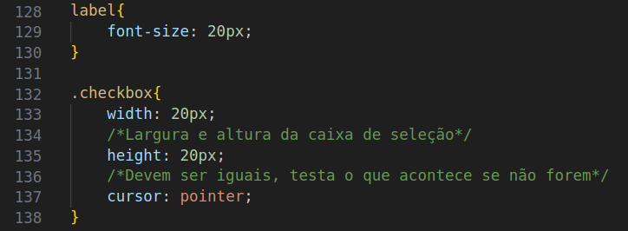
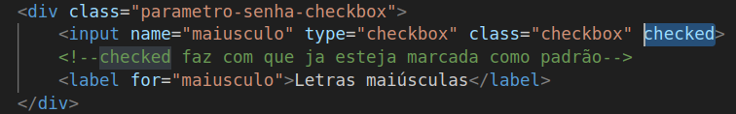
CSS:
Arrumamos no
CSS.
E colocamos uma delas ou mais como checked.

Slide 15
Teste:
Texto

